Slide 1
Que es Programar?
Programar es encontrar soluciones a problemas y automatizarlas. Cada dispositivo, cada página web y cada aplicación para celular que usamos es una solución a un problema que alguien más decidió pensar. Hay muchos problemas que hoy no están siendo solucionados (simplemente porque hasta ahora nadie lo identificó o se propuso solucionarlo).
La programación es una de las (pocas) disciplinas que nos permite llevar nuestras ideas a herramientas disponibles para millones de personas en muy poco tiempo, y con muy pocos recursos: sólo se necesita una computadora y aprender a programar

Slide 2
A través de la programación podemos indicarles a diferentes dispositivos qué es lo que tienen que hacer. Para decirle a los dispositivos qué hacer, se utilizan palabras. Esas palabras son parte de un lenguaje que tanto las personas como el dispositivo entendemos.
Programar es casi un super poder!
Es hablar un lenguaje que poca gente habla y poder darle instrucciones a las máquinas. Recordá que cuando decimos máquinas, generalmente pensamos en una computadora, pero podemos hablar y darle instrucciones a cualquier otra máquina: un lavarropas, un televisor, un celular, y muchas más.

Slide 3
Cada una de estas máquinas entiende su propio lenguaje. Como el chino, el inglés y el español son idiomas para hablar con otros humanos, cuando construimos máquinas creamos también lenguajes para poder comunicarnos con ellas y entonces hacer que hagan lo que queremos.
Hay muchos lenguajes de programación y muchas formas de comunicarse con las máquinas. En este caso nos vamos a comunicar con el celular usando el idioma de los bloques, a través de una herramienta llamada App Inventor.

Slide 4
App Inventor es una herramienta creada por Google y llevado adelante por el Massachussetts Institute of Technology (MIT), que nos permite usar el lenguaje de los bloques.
Sirve para desarrollar aplicaciones para celulares Android .
Cuando hablamos de lenguaje de programación nos referimos al modo de comunicarnos con las máquinas (sean estas computadoras o cualquier otra).

Slide 5
App Inventor es un lenguaje de programación por bloques. Eso significa que para programar se utilizan bloques que pueden ser encastrados como si fuera un rompecabezas. Los lenguajes de programación en bloques son muy utilizados para aprender a programar, ya que permiten desarrollar los programas mediante la lógica y evitar los errores de sintaxis

Slide 6
App Inventor es libre y gratuito. Una característica muy importante es que App Inventor es código abierto. Que una tecnología sea de código abierto significa que el código está disponible para que cualquier persona pueda verlo y, en muchos casos, colaborar en su desarrollo. En este caso colaboraron empresas e instituciones muy importantes como Google o el MIT (Massachussetts Institute of Technology), así como gente como cualquiera de nosotros que quiere aportar su granito de arena para hacer crecer la plataforma y que cada vez sea mejor. La tecnología de código abierto se puede analizar, entender cómo está construida, modificar, mejorar y compartir.

Slide 7
App Inventor es una herramienta online. Esto significa que vamos a acceder a ella a través de un navegador o browser (como lo son Chrome, Mozilla o Safari). Las aplicaciones que vayamos a construir se van a guardar en la cuenta de App Inventor que se cree. Para crear la cuenta vas a necesitar un usuario de gmail.
Todas las aplicaciones que generemos también serán de código abierto. Esto significa que podríamos compartir con otros no solo la solución sino el código y cualquier persona puede colaborar y aportar a nuestros proyectos (y nosotros a los de cualquier persona que haya creado una app!)

Slide 8
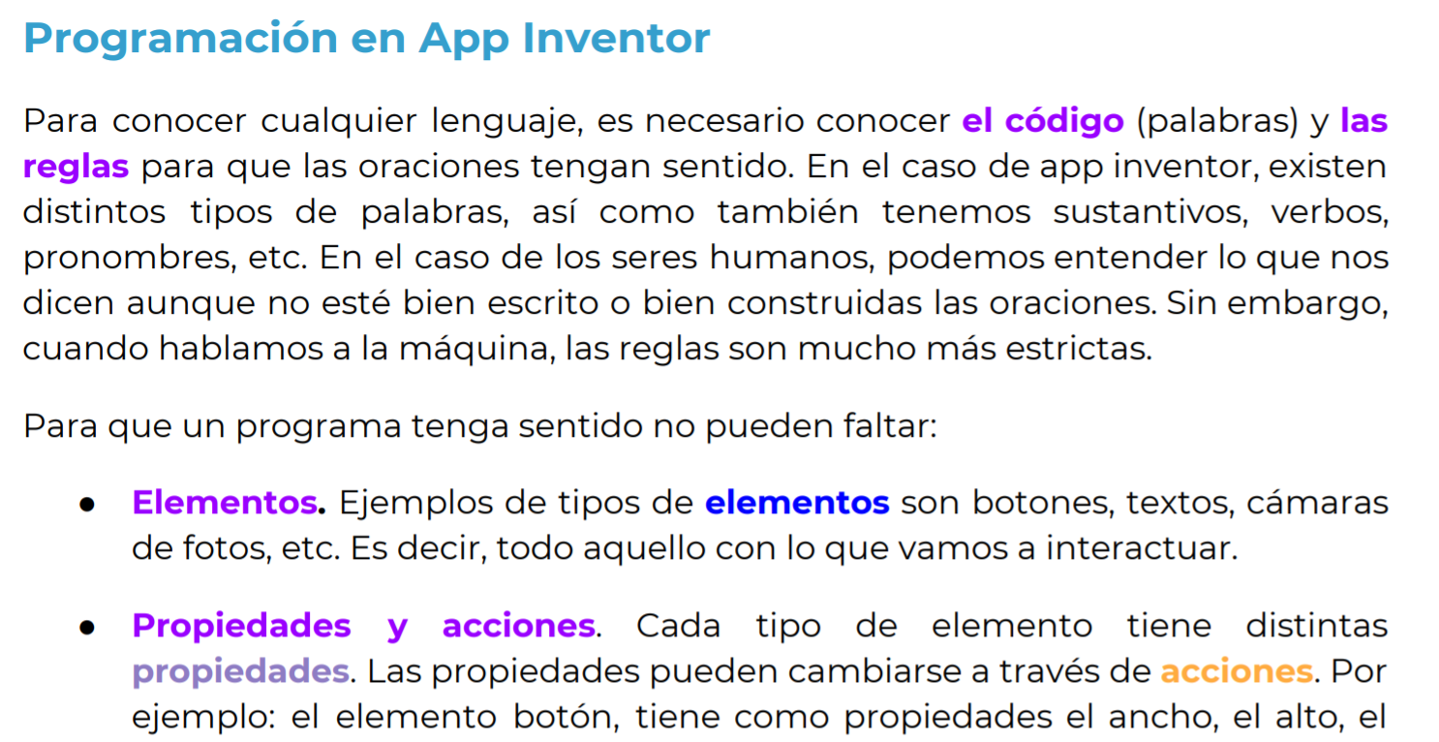

Slide 10
http://appinventor.mit.edu/

Slide 11
indicar que al hacer click en el botón, la imagen y el texto se suben a nuestro perfil y se guardan. En el modo diseñador, veremos una pantalla de celular en la que iremos 3 poniendo todos los elementos que necesitaremos. (incluyendo también los elementos que no se ven, como la cámara, el reconocimiento de voz, el grabador de sonidos, las notificaciones, etc).

